Slide 1
Bündner-Power-RoBock
Präsentation vom M3

Slide 2
Inhaltsverzeichnis
Teilfunktionen in Betrieb
Mechanik
Elektronik
Informatik
Kommunikationskonzept mit Partnerteam
Zeitplan Ausblick
Diskussionsrunde / Vorführungen

Slide 3
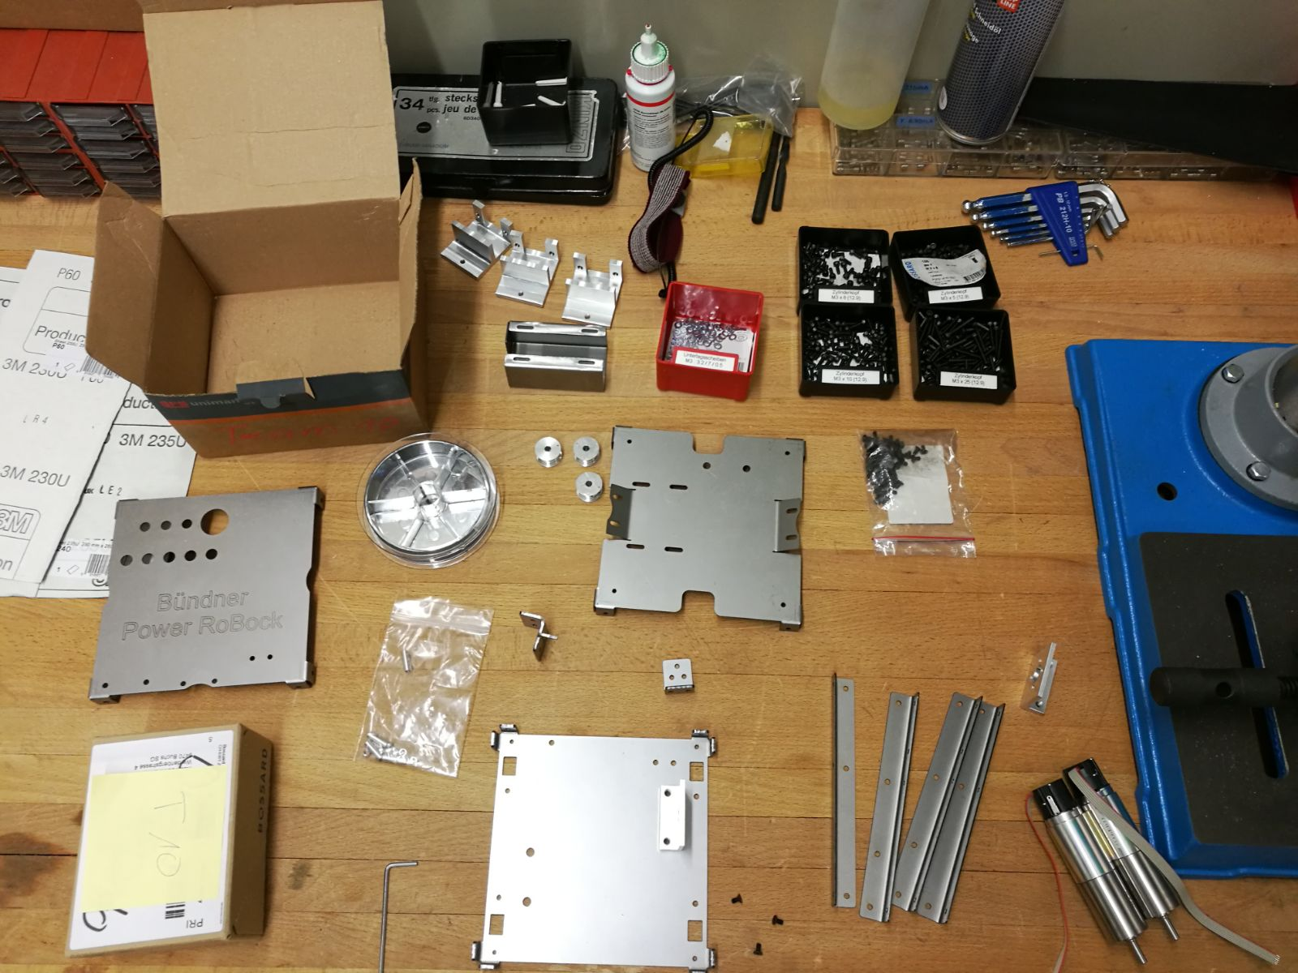
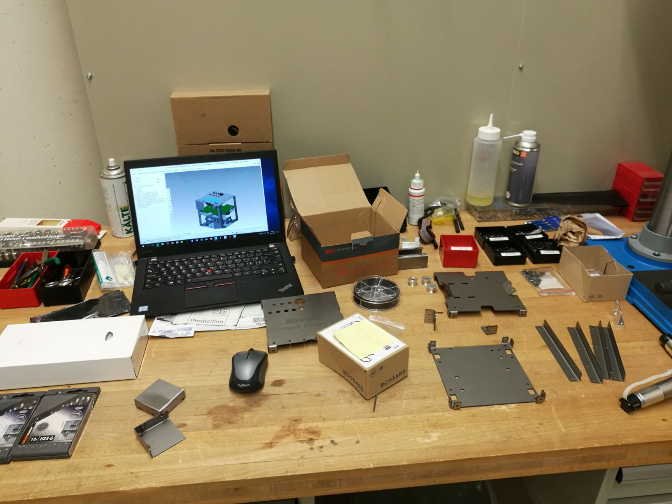
Mechanik
Montage
Notes:
Vor Montage Teile vorbereitet
Anhand von CAD-Daten zusammengebaut

Slide 4
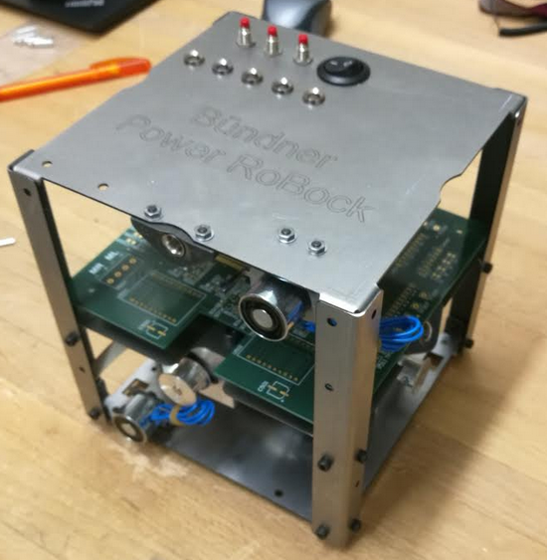
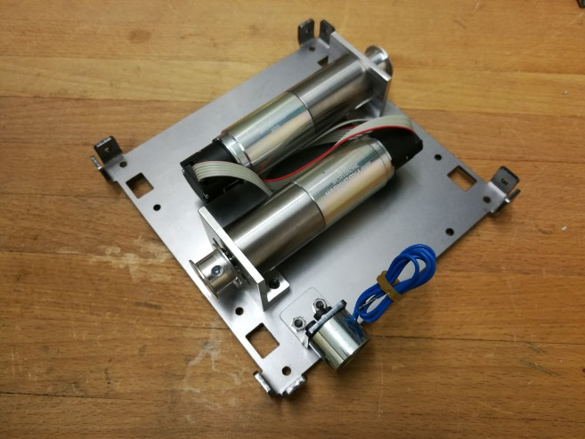
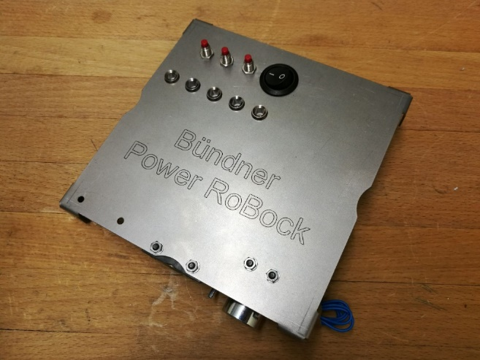
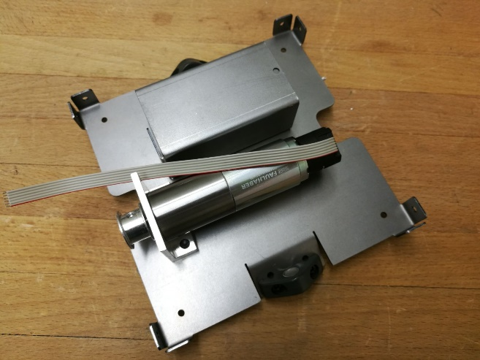
Mechanik
Grad der Fertigstellung: ca. 90%
Roboter komplett
Teilsystem:
Bodenplatte
Teilsystem:
Deckplatte
Teilsystem:
Mittelplatte
Notes:
Zuerst mechanische Teilsysteme zusammengebaut, dann Roboter komplett
Grad der Fertigstellung 90%
Was fehlt?
Deckplatte noch nicht festgeschraubt (Nicht sinnvoll solange Print noch Arbeiten am Print gemacht werden)
Obere Magnetgegenplatte – wegen Deckplatte

Slide 5
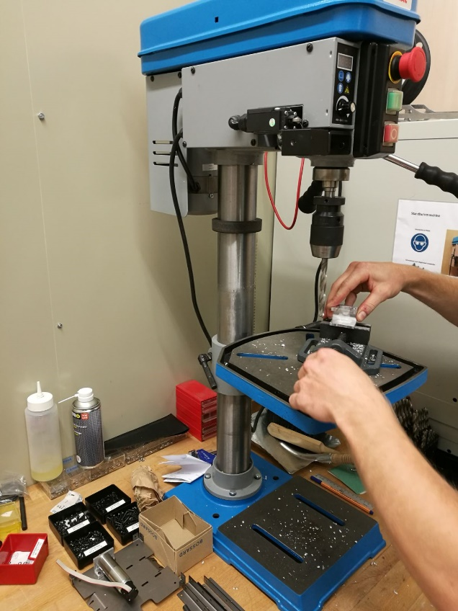
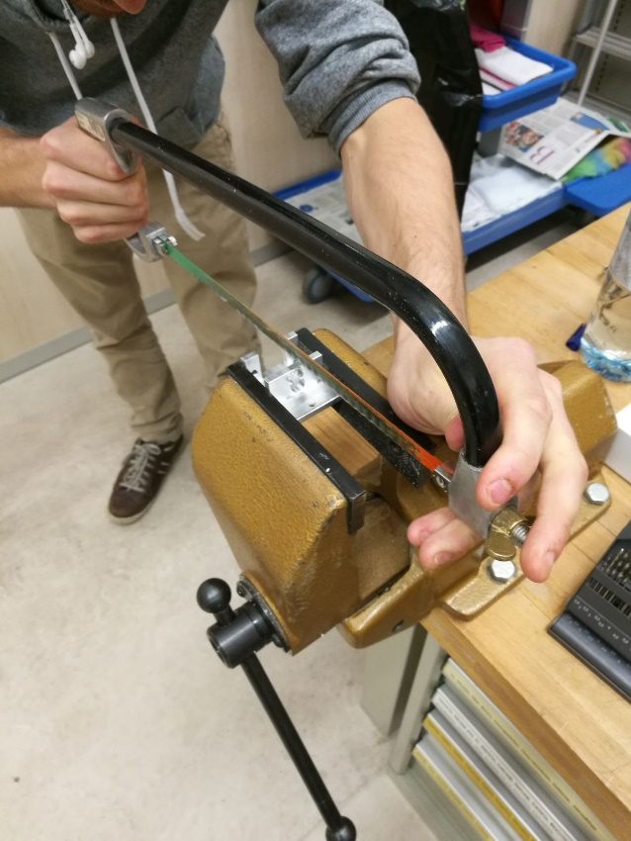
Mechanik
Gelöste Probleme
Rahmenbefestigung
Bodenplatte
Ungelöste Probleme
Seile
Gewichtsverteilung
Notes:
Massnahmen:
Seile – Dickere Seile (0.2mm Angelschnur bringt gemäss M.Stöck 4-fache Verbesserung) (N.Herres bring spezial schnur)
Gewichtsverteilung – Gegengewichte anbringen

Slide 6
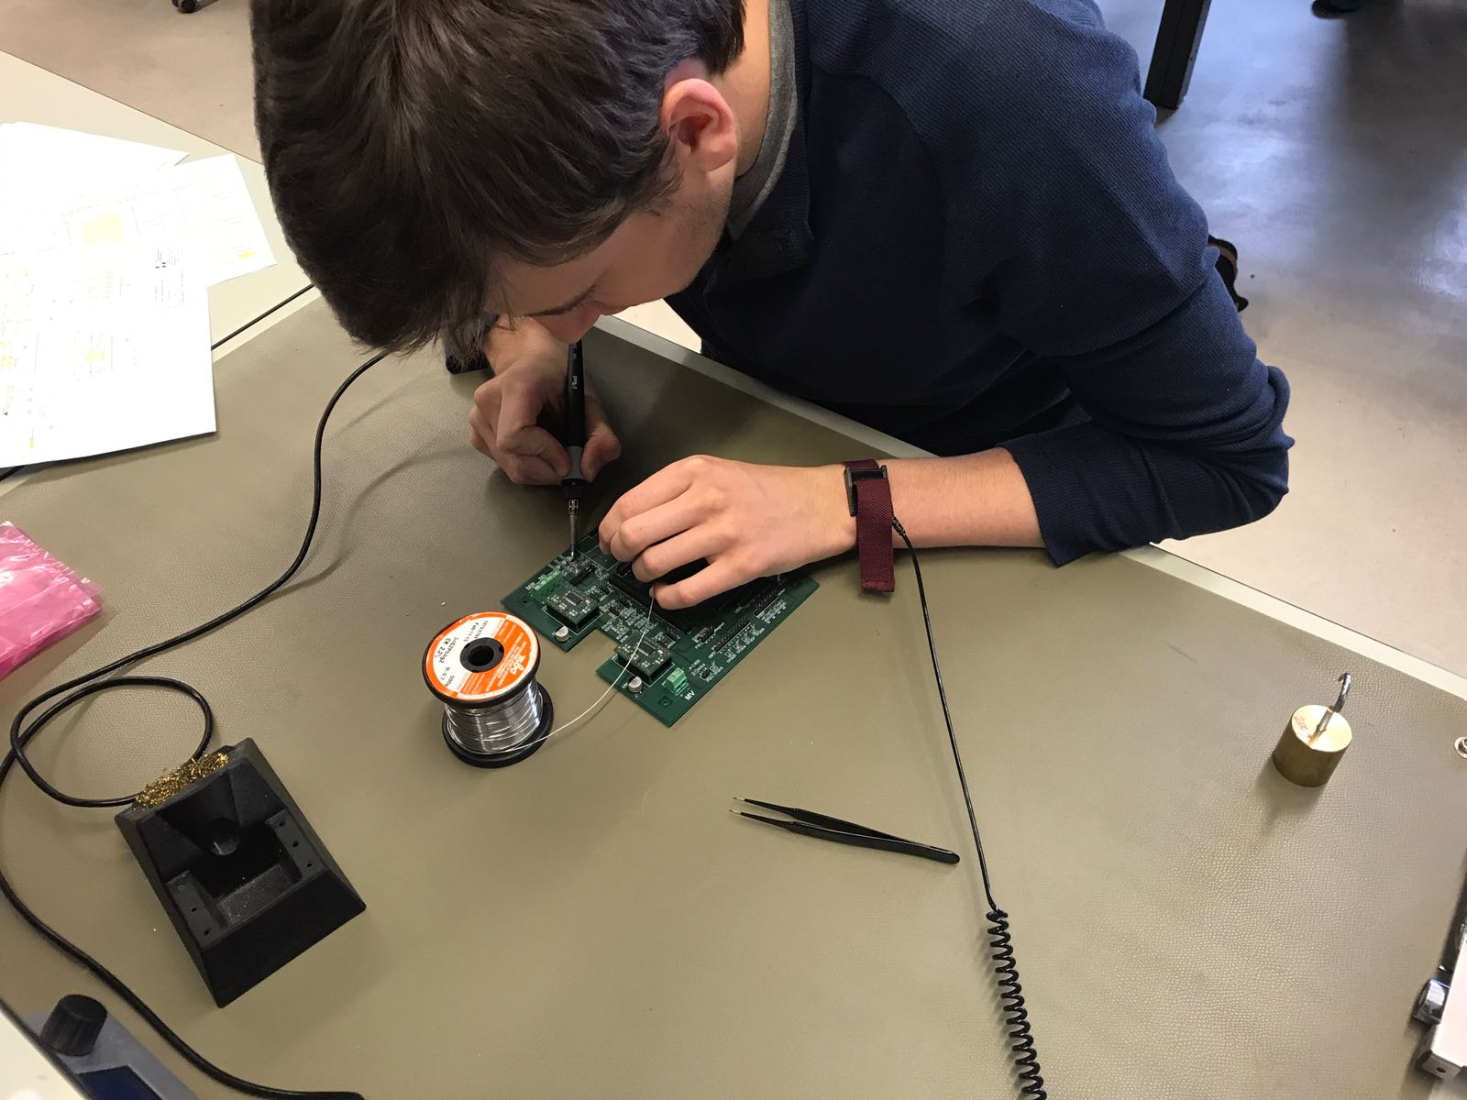
Elektronik
Vorbereitungen
Bestückung Prints
Verkabelung

Slide 7
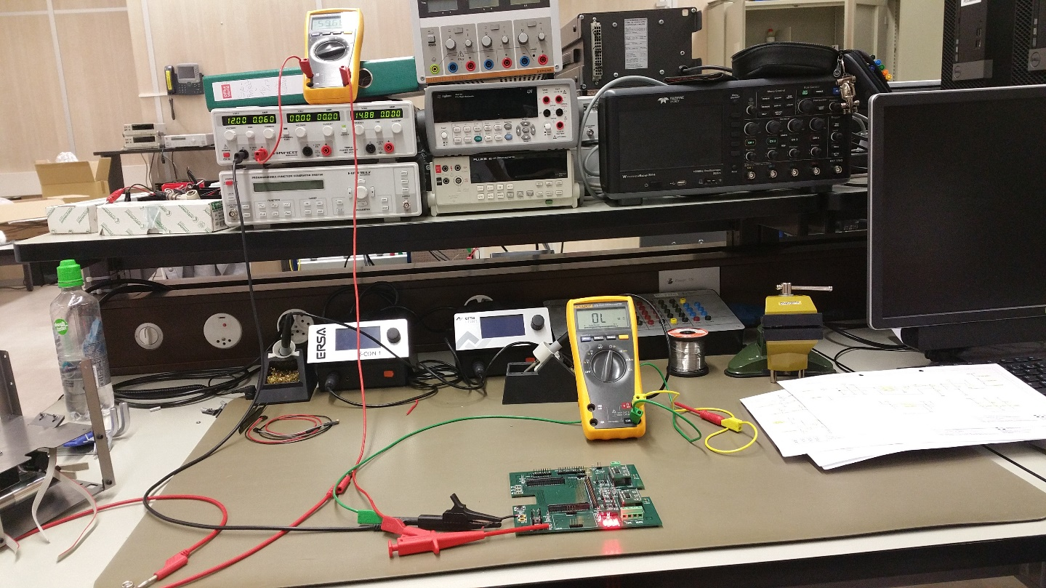
Elektronik
Messprotokoll
Prüfung Teilfunktionen ohne MPC
Prüfung mit MPC

Slide 8
Elektronik
Gelöste Probleme
LED’s
Magnete
OPT’s
Ungelöste Probleme
Motoren
Signal OPT

Slide 9
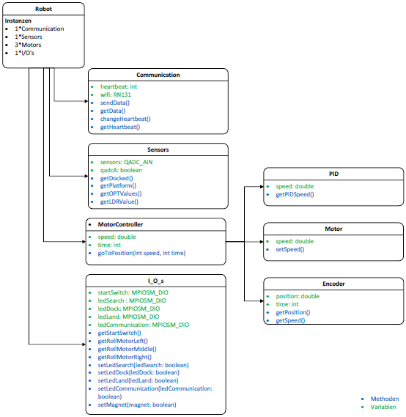
Informatik

Slide 10
Informatik
Gelöste Probleme
StreamBuilder-Exception
Falsche Werte der OPT-Sensoren
Ungelöste Probleme
WLAN TCP/IP-Proxy Verbindungsprobleme

Slide 11
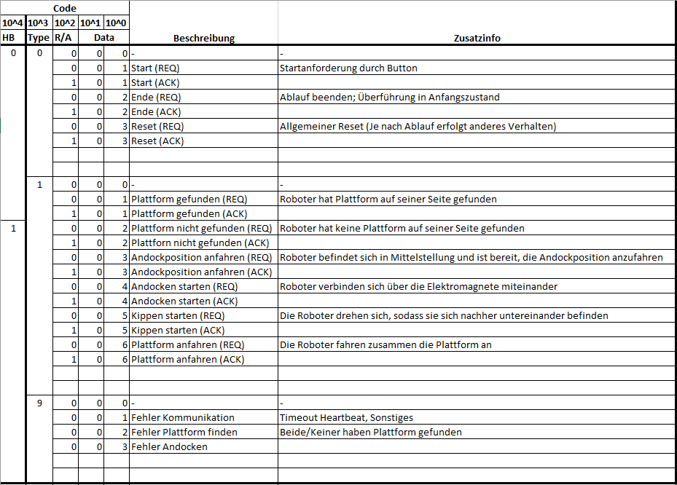
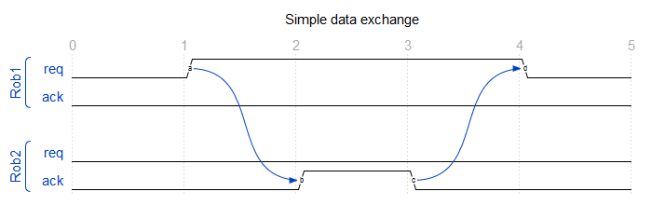
Kommunikationskonzept mit Partnerteam

Slide 12
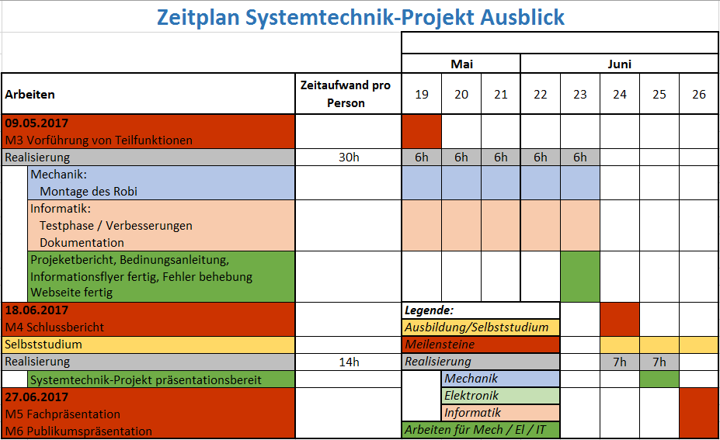
Zeitplan Ausblick

Slide 13
Bündner-Power-RoBock
Diskussionsrunde

